Slide 2
Aftrap

Slide 3
Pompen

Slide 4
Doel van de les
Wat is belangrijk bij een pomp
Soorten pompen
Centrifugaal pompen
Hydrofoor pompen
Ontijzering
Afsluiting

Slide 5
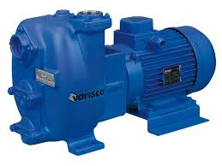
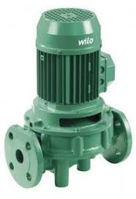
De Pomp
Een pomp is een werktuig om vloeistoffen te transporteren.
Een vloeistof stroomt alleen als er een bepaald drukverschil heerst
Een pomp wekt dat drukverschil op.

Slide 6
Belangrijk bij een pomp
Capaciteit
Opvoerhoogte
Viscositeit
Leidingweerstand
Zelfaanzuiging

Slide 7
Capaciteit
De capaciteit van een pomp is de hoeveelheid vloeistof die per tijdseenheid door de persleiding de pomp uitstroomt
De capaciteit wordt hoofdzakelijk aangegeven in m3 of liters per minuut

Slide 8
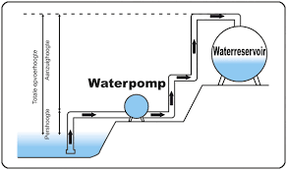
Opvoerhoogte
De opvoerhoogte van een pomp is het drukverschil tussen de zuig en perszijde van de pomp.
Dit verschil druk je uit in meters waterkolom (MWK)

Slide 9
Viscositeit
Viscositeit is de mate van vloeibaarheid van een vloeistof.
Bij een hogere viscositeit kies je een pomp met een lagere toerental van de pomp
Voor vloeistoffen met een erg lage viscositeit, zoals water, zijn in eerste instantie centrifugaalpompen of zuigerpompen het meest geschikt

Slide 10
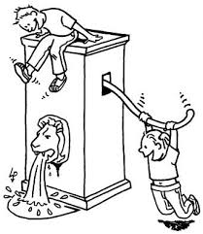
Leidingweerstand
Als er vloeistof door een leidingsysteem stroomt, treden er drukverliezen op als gevolg van de weerstand van de leiding.
In plaats van drukverliezen praten we over leidingweerstand
Hierbij zijn afsluiters, terugslagkleppen, bochten, de capaciteit, toegepaste leidingdiameter van belang.

Slide 11
Wel of niet zelfaanzuigend
Een zelfaanzuigende pomp kan de meegevoerde lucht of andere gassen uit de zuigleiding afvoeren.
Bij een zelfaanzuigende pomp ontstaat een vacuum, waardoor de vloeistof de zuigleiding ingedrukt wordt.
De zelfaanzuigende pomp kan je pas starten als hij geheel of gedeeltelijk met vloeistof is gevuld.
Bij niet zelfaanzuigende pompen monteer je een terugslagklep zodat het water in de leiding blijf staan

Slide 12
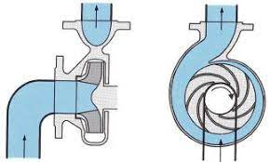
Soorten pompen
Onderscheidt in 2 types
Verdringerpompen
Centrifugaalpompen

Slide 13
Soorten pompen
Over het algemeen worden verdringerpompen toegepast daar waar een centrifugaal pomp het medium niet kan verpompen.
Dit omdat een centrifugaal pomp minder draaiende delen bevat en dus onderhouds armer is dan verdringer pompen.
Tevens is het rendement van een centrifugaal pomp hoger dan van een verdringerpomp.
Een centrifugaal pomp wordt met name belemmerd door de dikte van het te verpompen medium.

Slide 14
Verdringerpompen
Deze pompen worden gebruikt om vloeistoffen te verplaatsen. Hierbij wordt gebruik gemaakt van een verdringerlichaam.
Een deel van de ruimte in het pomphuis wordt vergroot om vloeistof aan te zuigen en daarna verkleind om de vloeistof weg te persen.
Hierdoor wordt voortdurend een bepaald volume aan vloeistof aangezogen en weggeperst.

Slide 15
Soorten verdringer pompen
plunjerpompen
Schroefpompen
Wervelstroompompen
Vijzelpompen
Tandwielpompen
Schottenpompen

Slide 16
Plunjerpomp

Slide 17
Zuigerpomp

Slide 18
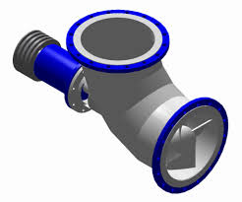
Schroefpompen
Een schroefpomp is een pomp voor het verpompen van vloeistoffen.
Een schroefpomp bestaat uit een buis waarin een schroef draait die eruitziet als een scheepsschroef.
Door het ontstane drukverschil komt de vloeistof in beweging.
Meestal is de schroefas verticaal opgesteld en maakt de buis een bocht van 90 graden

Slide 19
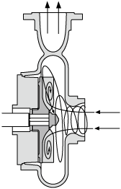
Wervelstroompompen
Wervelstroompompen worden veel gebruikt voor vloeistoffen met grove verontreinigingen, maar ook in de levensmiddelen en papierindustrie.
Veelal is de doorlaat in het pomphuis gelijk aan die van de zuig en persaansluiting, zodat verstoppingen in de pomp nagenoeg uitgesloten zijn.

Slide 20
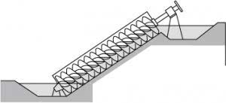
Vijzelpompen
Een vijzel schroeft het water van laag naar hoog.
Een stalen vijzel kan het water 4 tot 5 m opvoeren. Bij grotere opvoerhoogten loopt het rendement terug doordat er water weglekt.
Als de vijzel te snel ronddraait wordt het water over de balk (vijzelas) gegooid en loopt het rendement ook terug

Slide 21
Tandwielpomp

Slide 22
Schottenpomp

Slide 23
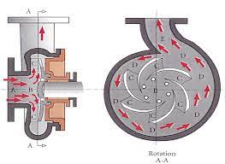
Centrifugaalpompen
De belangrijkste pompen in tuinbouw
Centrifugaal pompen maken gebruik van een waaier die radiaal en axiaal geplaatst kan zijn. De waaier draait in het pomphuis rond. Dit pomphuis heeft de vorm van een slakkenhuis en wordt daarom ook wel slakkenhuis genoemd.
Op het pomphuis is een zuigleiding aangesloten. Via deze zuigleiding wordt er vloeistof in het midden van de waaier gebracht. De waaier die in het hart van het pomphuis is geplaatst draait heel hard om zijn as en slingert daarmee de vloeistof via de schoepen naar de buitenkant van het pomphuis.

Slide 24
Centrifugaalpompen
De snelheid waarmee de waaier ronddraait zorgt er voor dat de vloeistof onder hoge druk komt te staan. De vloeistof verlaat het pomphuis via een persleiding.
Doordat de vloeistof via de persleiding uit het pomphuis verdwijnt ontstaat een zuigende werking. Deze zuigende werking zorgt er voor dat hetzelfde volume aan vloeistof wordt aangetrokken naar het middelpunt van het pomphuis via de zuigleiding.

Slide 25
Werking centrifugaalpomp

Slide 26
Waaiers centrifugaalpomp
Er zijn verschillende soorten waaiertypes. Elke waaiertype heeft haar eigen voor en nadelen op het gebied van rendement en mogelijkheid om vaste en vloeibare vloeistoffen te verpompen.
De waaierdiameter in combinatie met het toerental bepaald de opvoerhoogte (pompdruk) van de pomp.

Slide 27
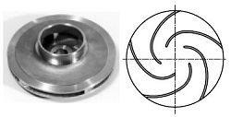
Gesloten waaier
Bij gesloten waaier zijn de schoepen geplaatst tussen twee zijwanden. Hierdoor zal interne lekkage tot een minimum worden beperkt en wordt daardoor een maximaal rendement behaald.
Een nadeel van een gesloten waaier is dat deze slecht vaste bestandsdelen kan verpompen. Naast het hoge rendement kan een gesloten waaier ook een hoge druk en hoge capaciteit verpompen

Slide 28
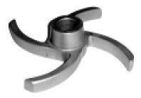
Open waaier
Een open waaier is speciaal ontwikkeld voor het verpompen van vaste bestandsdelen.
Doordat de waaier-schoepen niet tussen zijwanden geplaatst is kan deze open waaier zeer goed vaste bestandsdelen verpompen.
De zijwanden worden bij een open waaier vervangen door een voorslijtplaat en een achterslijtplaat, en zijn tegen het pomphuis en achterdeksel geplaatst.

Slide 29
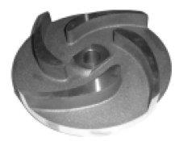
Half open waaier
Een half open waaier is een combinatie van een open waaier en een gesloten waaier.
Het rendement is dus beter dan een open waaier maar slechter dan een gesloten waaier.
Tevens kan de half open waaier minder vaste bestandsdelen verpompen dan een open waaier, maar meer dan bij een gesloten waaier.
De half open waaier is daardoor een overgang tussen de open waaier en de gesloten waaier.

Slide 30
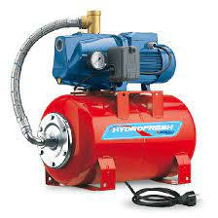
Hyfrofoorpomp
Wat is een hydrofoorpomp?
Een hydrofoorpomp is een pomp die ervoor zorgt dat er waterdruk op een leiding komt.
Een hydrofoorpomp zuigt zelf water aan vanuit een bron, sloot, vijver, kanaal of rivier.
Vervolgens wordt met behulp van de hydrofoorpomp de waterdruk opgevoerd, zodat het water onder hoge druk kan worden gebruikt.

Slide 31
Hyfrofoorpomp
Het is natuurkundig niet mogelijk om dieper dan 8 meter aan te zuigen.
Uiteraard kunt u wel verder dan 8 meter aanzuigen, zolang dit maar horizontaal gebeurt.
Een hydrofoorpomp wordt ook een drukverhogende pomp of kortweg hydrofoor genoemd.

Slide 32
Hydrofoorpomp
Een hydrofoorpomp wordt gebruikt in situaties waarbij er altijd druk op een waterleiding of slang moet staan. Denk hierbij aan regenwatersystemen of aan beregeningssystemen.
Deze pomp zorgt er namelijk voor dat bij een drukval, de druk en het water automatisch weer wordt aangevuld.

Slide 33
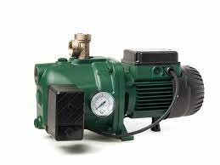
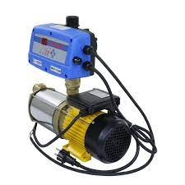
Hydrofoorpomp
Een hydrofoorpomp is verkrijgbaar in 3 verschillende varianten:
Met drukschakelaar
Met drukvat
Frequentieregelaar

Slide 34
Hydrofoorpomp
Een hydrofoorpomp met drukschakelaar en drukvat wordt gebruikt in situaties waarbij het prettig is om een waterbuffer te hebben. Bij een kleine waterafname hoeft de hydrofoorpomp met drukvat en drukschakelaar niet in te schakelen. Ideaal voor wanneer er bijvoorbeeld sprake is van een druppellekkage (koppelingen die niet waterdicht zijn bij een beregeningsinstallatie)
Een hydrofoorpomp met een elektronische regelaar zijn zeer geschikt als compacte hydrofoor. Als er drukval is, hoe klein ook, schakelt de hydrofoor in om de waterdruk te verhogen en op peil te brengen. Deze hydrofoor is geschikt als u zeker weet dat er geen druppellekkage is en er geen sprake is van kleine waterafnames.

Slide 35
Hydrofoorpomp
En dan is er de hydrofoorpomp met een frequentieregelaar. Deze hydrofoor heeft een variabel toerental. De toeren kunnen rustig op- en af worden gebouwd naar het gewenste toerental, zodat uw water van voldoende druk kan worden voorzien.
Bovendien kunt u de hydrofoorpomp met frequentieregelaar zelf geheel naar wens instellen met de display. Deze hydrofoor is energiezuinig, constant en compact behuisd. Een ander pluspunt is de lange levensduur.

Slide 36
Water ontijzeren
In Nederland maken veel kwekers gebruik van bronwater. Dit bevat vaak een te hoog ijzergehalte.
Dit ijzer veroorzaakt verstoppingen in het watergeef systeem.
Het maximaal toelaatbare gehalte aan ijzer voor het gewas hangt af van de manier van verdelen.

Slide 37
Water ontijzeren

Slide 38
Water ontijzeren
Water ontijzer je door het in contact te brengen met zuurstof.
Tweewaardig ijzer (Fe 2+) oxideert dan tot driewaardig ijzer (Fe 3+). Dit slaat neer als ijzeroxide en dit kun je eruit filteren
Het in contact brengen met zuurstof kan met een open of gesloten beluchting

Slide 39
Open beluchting
Water wordt opgepompt uit de bron en meteen Dresdener sproeier in contact gebracht met zuurstof.
Het ijzer gaat hierbij over in ijzeroxide
Het beluchte water stroomt door een grindbed, waarbij het ijzer achterblijft.
Onderin ligt een drainage die het ontijzerd water afvoert.
Capaciteit 4 tot 6 m3 per uur per m2 grind.

Slide 40
Open beluchting

Slide 41
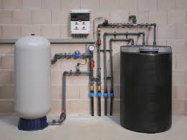
Gesloten beluchting
Bij gesloten beluchting wordt het water opgepompt en belucht in een luchtmengklok.
De lucht wordt met een compressor aangevoerd.
De ijzeroxide wordt door een gesloten filtertank geabsorbeerd en afgevoerd naar het riool.
De gesloten beluchting heeft een grotere capaciteit dan een open beluchting.

Slide 42
Gesloten beluchting

